Slide 1
บทที่ 5
การบริหารงานบุคคลในสำนักงาน
บทที่

Slide 2
หน้าที่ของการบริหารงานบุคคล
ประกอบด้วย
1. หน้าที่แรกคือการจัดหาที่มีความรู้ความสามารถตรงตามความต้องการใช้งานของหน่วยงานนั้น ให้มีคุณภาพและปริมาณเพียงพอ โดยการสรรหาจากแหล่งภายในหรือภายนอกหน่วยงาน
2. หน้าที่ที่สอง คือ เมื่อบุคลากรได้รับการบรรจุเป็นพนักงานและได้ปฏิบัติงานสักระยะหนึ่งแล้ว หน่วยงานควรมีการฝึกอบรมหรือพัฒนาพนักงานให้มีความสามารถและชำนาญเพิ่มมากขึ้น เพื่อช่วยลดการสูญเสียทรัพยากรในการทำงานได้

Slide 3
หน้าที่ของการบริหารงานบุคคล (ต่อ)
3. หน้าที่ที่สาม คือ ต้องมีการบำรุงรักษาพนักงานให้เกิดความพึงพอใจในการทำงานและอยู่กับหน่วยงานให้นานที่สุด โดยสร้างแรงจูงใจ หรือเพิ่มความพึงพอใจในการทำงาน

Slide 4
กระบวนการบริหารงานบุคคลในสำนักงาน
กระบวนการสามารถแบ่งได้ตามลำดับ ดังนี้
1. การจัดหาบุคลากร (Procurement)
2. การพัฒนาบุคลากร (Development)
3. การกำหนดค่าตอบแทน (Remuneration)
4. การจูงใจ (Motion)
5. การประเมินผลการปฏิบัติงาน (Performance Appraisal)

Slide 5
กระบวนการบริหารงานบุคคลในสำนักงาน (ต่อ)
1. การจัดหาบุคลากร
ประกอบด้วย
1.1 การวางแผนกำลังคน
1.2 การสรรหาบุคลากร
1.3 การคัดเลือก
1.4 การทดสอบ

Slide 6
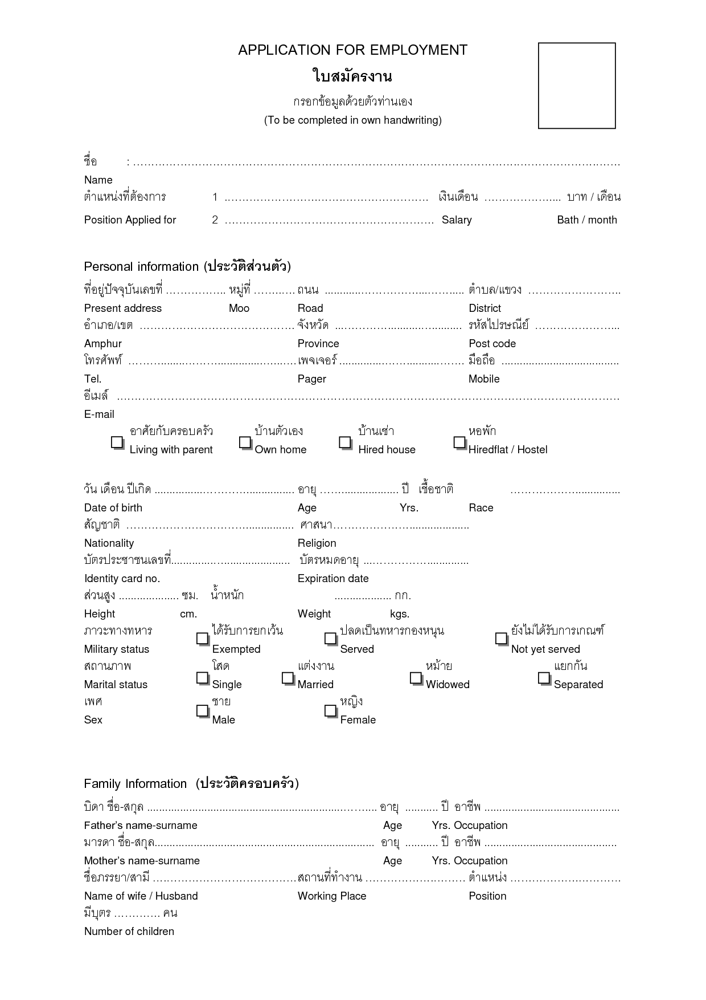
กระบวนการบริหารงานบุคคลในสำนักงาน (ต่อ)

Slide 7
กระบวนการบริหารงานบุคคลในสำนักงาน (ต่อ)
การปฐมนิเทศ
1. เพื่อให้บุคลากรใหม่มีความรู้ ความเข้าใจในนโยบายและหน้าที่ของหน่วยงานมากยิ่งขึ้น
2. เพื่อให้บุคลากรใหม่มีความรู้ ความเข้าใจกฎระเบียบ ข้อบังคับ หรือข้อตกลงของหน่วยงาน
3. เพื่อเสริมสร้างขวัญและแรงจูงใจในการทำงาน
4. เพื่อทราบแนวทางในการพัฒนาตนเอง ความก้าวหน้า รู้อนาคตในการทำงาน

Slide 8
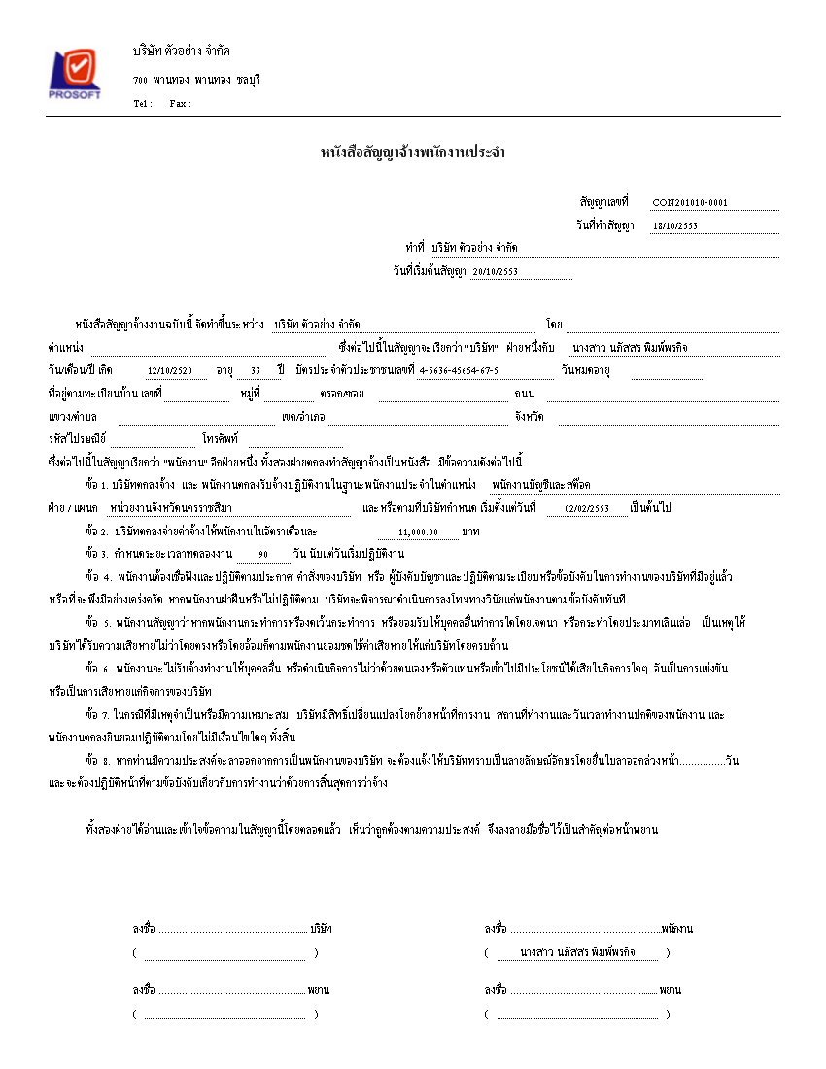
กระบวนการบริหารงานบุคคลในสำนักงาน (ต่อ)

Slide 9
2. การพัฒนาบุคลากร
ความหมายของการพัฒนาบุคลากร
สรุป : การพัฒนาบุคลากร เป็นการฝึกอบรมโดยมีกระบวนการในการเสริมสร้างให้บุคลากรเกิดความรู้ ทักษะหรือความชำนาญในงานแก่พนักงานหรือผู้ปฏิบัติงาน และเพื่อเปลี่ยนแปลงพฤติกรรมพนักงานไปในทิศทางที่ดีขึ้น

Slide 10
ประโยชน์ของการพัฒนาบุคลากร
บุคลากรทำงานเป็นระบบ และมีวิธีการปฏิบัติงานที่มีสมรรถภาพ มีทักษะความชำนาญดียิ่งขึ้น
เกิดความประหยัดในการปฏิบัติงาน เนื่องจากเกิดความผิดพลาดในงานน้อยลง
ช่วยให้ประหยัดเวลาในการที่พนักงานลองผิดลองถูก
ช่วยแบ่งเบาภาระของผู้บริหารลงได้มาก
เกิดประโยชน์ต่อตัวบุคลากรเอง

Slide 11
วิธีการฝึกอบรม
วิธีการฝึกอบรมที่นิยมใช้ในสำนักงานต่างๆ มีดังนี้
1. วิธีการฟังบรรยาย
2. วิธีการประชุมอภิปราย
3. วิธีการศึกษากรณีตัวอย่าง
4. การฝึกอบรม สถานการณ์จำลอง
5. การแสดงบทบาทสมมติ
6. การสาธิต
7. การระดมสมอง
8. การสัมมนา
9. การศึกษาอบรมพัฒนาด้วยตนเอง

Slide 12
3. การกำหนดค่าตอบแทน
ค่าตอบแทน หมายถึง การจ่ายเงินให้แก่พนักงานเพื่อตอบแทนผลงานที่ทำได้ ค่าตอบแทนทางตรงอยู่ในรูปแบบค่าจ้าง (Wage) เงินเดือน (Salary) ค่าตอบแทนสามารถจ่ายได้ทั้งทางตรงและทางอ้อม ค่าตอบแทนทางอ้อมยังรวมถึง สวัสดิการ ประโยชน์เกื้อกูลต่างๆ

Slide 13
3. การกำหนดค่าตอบแทน (ต่อ)
การกำหนดค่าตอบแทน ประกอบด้วย
1. ความสามารถในการจ่ายของหน่วยงาน
2. อุปสงค์และอุปทานของตลาดแรงงาน
3. อัตราค่าครองชีพ
4. สหภาพแรงงาน
5. ประสิทธิภาพการทำงานและประสบการณ์การทำงาน

Slide 14
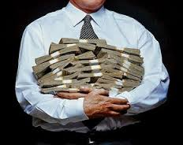
3. การกำหนดค่าตอบแทน (ต่อ)
ค่าตอบแทนแบบจูงใจ
1. ค่าตอบแทนแบบรายวัน
2. ค่าตอบแทนที่เกินมาตรฐาน
3. ค่าตอบแทนจำนวนชิ้นของงาน

Slide 15
4. การจูงใจบุคลากร
การจูงใจบุคลากร คือ การสนองความต้องการตามธรรมชาติ และความต้องการที่เกิดขึ้นภายหลังจากการมีประสบการณ์ ของบุคลากรนั้น
นอกจากความต้องการ (Needs) ของแต่ละบุคคลที่แตกต่างกันแล้ว การเสริมสร้างขวัญและกำลังใจในการทำงาน
ขวัญ (Morale) หมายถึง ความรู้สึกของบุคคลที่มีต่อสภาพแวดล้อมต่างๆ การที่พนักงานมีขวัญที่ดีสังเกตได้จากความตั้งใจจริงในการทำงาน มีความกระตือรือร้น มีความจงรักภักดี ซื่อสัตย์ต่อหน่วยงาน

Slide 16
ประเภทของแรงจูงใจ
1. แรงจูงใจภายใน คือ แรงจูงใจที่เกิดจากแรงผลักดันภายในจิตใจของคนที่แสดงออกมาในรูปแบบพฤติกรรมต่างๆ เพื่อให้บรรลุวัตถุประสงค์ที่ต้องการ เช่น คำชมเชย การยกย่องให้เกียรติ
2. แรงจูงใจภายนอก คือ สิ่งจูงใจที่อยู่ภายนอกตัวบุคคลที่มีอิทธิพลในการกระตุ้นหรือชักจูงให้บุคคลแสดงพฤติกรรมออกมาในทางใดทางหนึ่ง เช่น การให้สิ่งของ รางวัลตอบแทน การให้ใบประกาศเกียรติคุณ ฯลฯ ทั้งที่เป็นเงินและไม่ใช่เงิน

Slide 17
การประเมินผลการปฏิบัติงาน
หมายถึง การประเมินการทำงานของพนักงานอย่างเป็นระบบ โดยเปรียบเทียบกับมาตรฐานการปฏิบัติงานที่กำหนด
วิธีการประเมิน
2. การประเมินแบบ 180 องศา
1. การประเมินแบบ 90 องศา
3. การประเมินแบบ 360 องศา

Slide 18
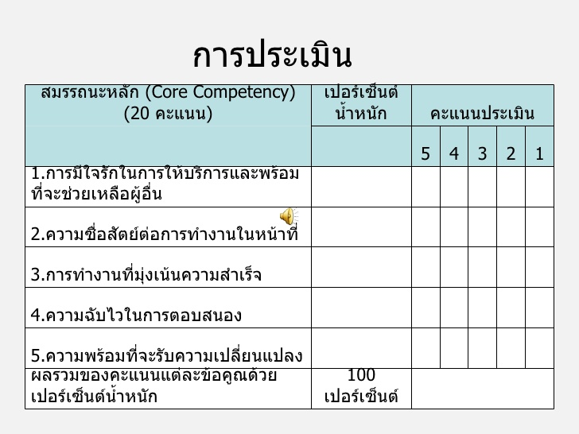
การประเมินผลการปฏิบัติงาน (ต่อ)

Slide 19
กฎระเบียบข้อพึงปฏิบัติเกี่ยวกับบุคลากรในสำนักงาน
การว่าจ้างงาน
การรับเข้าทำงาน
การปรับปรุงเปลี่ยนแปลงองค์การ การสับเปลี่ยนหน้าที่การงาน การแต่งตั้ง การโยกย้ายพนักงาน

Slide 20
กฎระเบียบข้อพึงปฏิบัติเกี่ยวกับบุคลากรในสำนักงาน (ต่อ)
วัน เวลาทำงาน และวันหยุด
ชั่วโมงการทำงานและวันทำงาน
เวลาทำงานเริ่มทำงานเวลา 08.00 น. เลิกงาน 17.00 น.
วันหยุดงาน

Slide 21
กฎระเบียบข้อพึงปฏิบัติเกี่ยวกับบุคลากรในสำนักงาน (ต่อ)
วัน เวลาทำงาน และวันหยุด (ต่อ)
วันและหลักเกณฑ์การทำงาน
1. การลาป่วย
2. การลากิจ

Slide 22
กฎระเบียบข้อพึงปฏิบัติเกี่ยวกับบุคลากรในสำนักงาน (ต่อ)
การลงโทษทางวินัย
บริษัทฯ กำหนดโทษทางวินัยไว้ 5 ประการ ดังนี้
- การตักเตือนด้วยวาจา
- การตักเตือนด้วยลายลักษณ์อักษร
- การตักเตือนเป็นลายลักษณ์อักษร หรือโยกย้ายตำแหน่งหน้าที่
- การตักเตือนเป็นลายลักษณ์อักษร และพนักงานโดยไม่จ่ายค่าจ้างในวันที่ถูกพักงาน
- การเลิกจ้างโดยไม่จ่ายค่าชดเชย

Slide 23
กฎระเบียบข้อพึงปฏิบัติเกี่ยวกับบุคลากรในสำนักงาน (ต่อ)
การลงโทษทางวินัย (ต่อ)
2. โทษทางวินัยถึงขั้นเลิกจ้าง มีหลักเกณฑ์การพิจารณา ดังนี้
- ทุจริตต่อหน้าที่ หรือกระทำผิดอาญาโดยเจตนาแก่บริษัทฯ
- จงใจทำให้บริษัทฯ ได้รับความเสียหาย
- ฝ่าฝืนข้อบังคับหรือระเบียบเกี่ยวกับการทำงาน หรือคำสั่งอันชอบด้วยกฎหมายของบริษัทฯ
- ละทิ้งหน้าที่เป็นเวลา 3 วันทำงานติดต่อกัน โดยไม่มีสาเหตุอันสมควร
- ประมาท เลินเล่อ เป็นเหตุให้บริษัทฯ ได้รับความเสียหาย
- ได้รับโทษจำคุกตามคำพิพากษาถึงที่สุดให้จำคุก

Slide 24
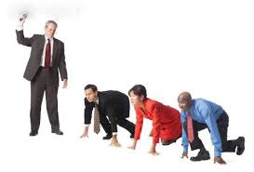
จบการนำเสนอ

